Slide 1
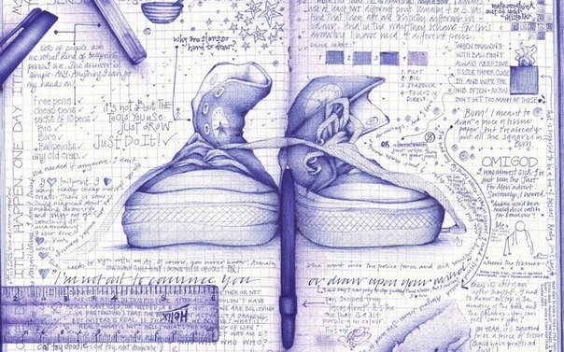
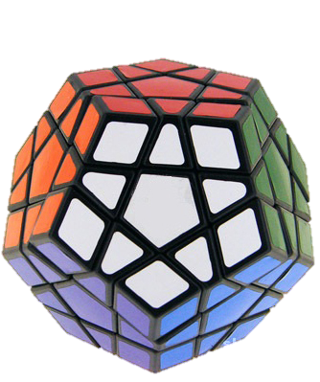
Метод «Синектика»

Slide 2
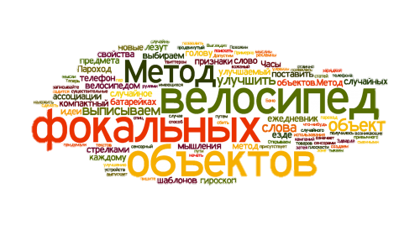
Синектика - метод колективної творчої діяльності, заснований на цілеспрямованому використанні інтуїтивно-образного і метафоричного мислення учасників. Спочатку вона створювалася як методика стимулювання пошуку інноваційних рішень в промисловості і менеджменті. Є розвитком та удосконаленням методу мозкового штурму.

Slide 3
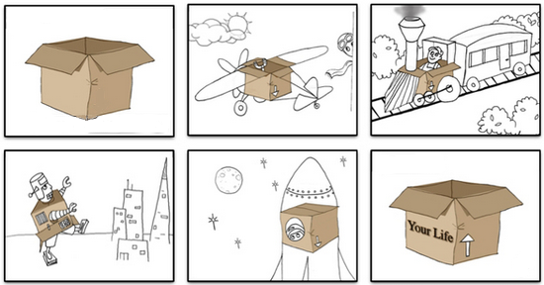
Головна її відмінність полягає в тому, що синектори висувають не сформульовані ідеї, а лише асоціації та аналогії, що виступають в ролі цеглинок для побудови ідеї в цілому. Незавершені думки висловлюються у формі образів, метафор, порівнянь і описів відчуттів.

Slide 4
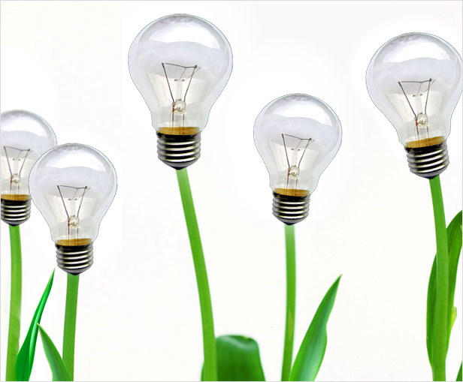
Види аналогій
Пряма
Символічна
Фантастична
Особиста

Slide 5

Пряма аналогія
При прямої аналогії даний об'єкт порівнюється з більш-менш схожим аналогічним об'єктом в природі або техніці. Наприклад, для удосконалення процесу забарвлення меблів застосування прямої аналогії полягає в тому , щоб розглянути , як пофарбовані мінерали , квіти, птахи і т. п. або як забарвлюють папір , кіноплівки і т. п.

Slide 6
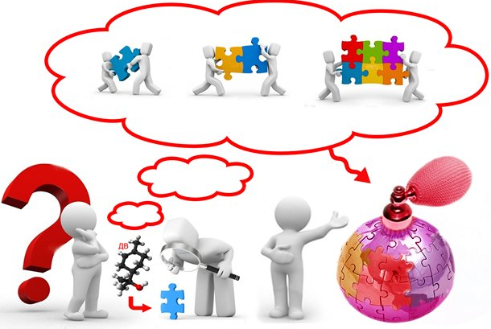
Символічна аналогія
Полягає у виявленні парадоксів і протиріч у звичних і зрозумілих фактах. Символічну аналогію іноді називають оператором позитивного скептицизму. Іншими словами, синектор повинен однією компактною (можливо, трохи дивною) фразою висловити зв'язок між непорівнянними поняттями, що найбільш ємно характеризує аналізоване явище чи об'єкт.

Slide 7
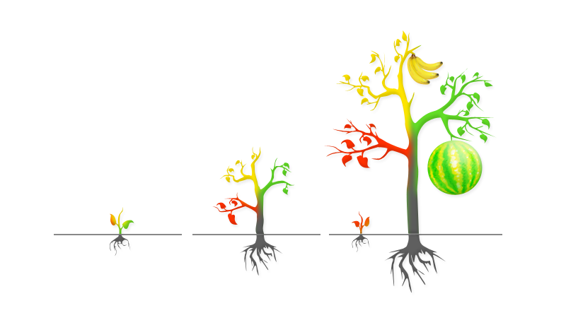
Фантастична аналогія
Символічний опис бажаного майбутнього або нереальних ситуацій, в яких відсутні об'єктивні закони і явища. При висловленні фантастичних аналогій основний акцент робиться на символічний опис бажаного майбутнього або нереальних ситуацій. Наприклад, хотілося б , щоб дорога існувала там , де її торкаються колеса автомобіля.

Slide 8

Особиста аналогія
Особиста аналогія ( емпатія ) дозволяє представити себе тим предметом або частиною предмета , про який йде мова в задачі . У прикладі з вдосконалюється зубчаста передача , то уявити себе шестернею , яка крутиться навколо своєї осі , підставляючи боки сусідній шестірні. Потрібно в буквальному сенсі входити « в образ » цієї шестерні , щоб на собі відчути всі , що дістається їй , і які вона відчуває незручності або перевантаження.

Slide 9

Термін "синектика" в буквальному перекладі з грецького означає "поєднання різнорідних елементів " Метод синектика" був запропонований американським вченим У. Гордоном, який отримав різнобічну підготовку в Гарвардському, Каліфорнійському, Пенсильванському та Бостонському університетах.

Slide 10
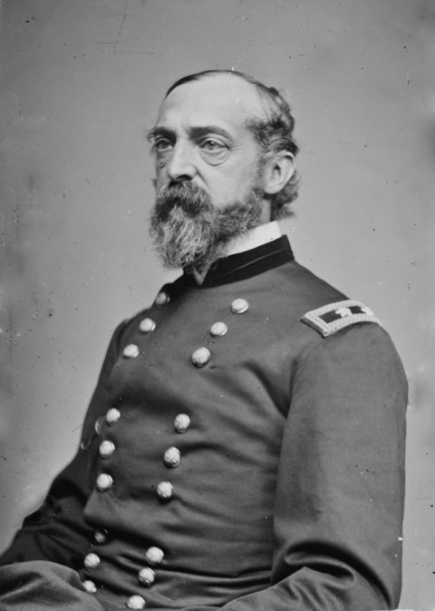
У 1960 р. В. Дж. Гордон організував фірму "Сінектікс інкорпорейтед", яка бере на навчання групи фахівців з різних фірм і посилає в них своїх співробітників для участі у вирішенні технічних, організаційних та інших проблем. З 1965 р. президентом фірми став Дж.М. Прінс, який вніс низку удосконалень у методику.

Slide 11
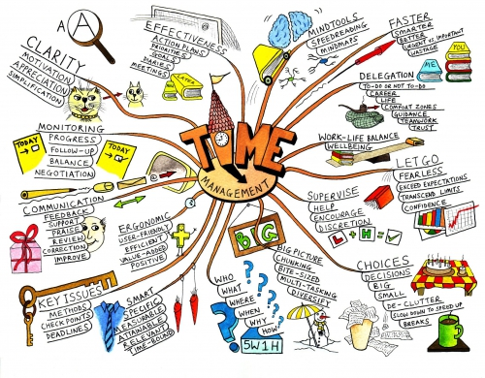
Навчання синектики, відповідно до тверджень фахівців, можливо тільки на практиці, шляхом участі у роботі вже підготовлених груп синектиків, прослуховування плівок засідань синектичних груп.

Slide 12

Головне в методі "синектика"- це використання знань і досвіду кожного члена групи для визначення ідей і можливих шляхів їх реалізації. Ботаніки намагаються показати, як з аналогічними проблемами справляється світ рослин, тварин і т.д.

Slide 13

Синектика як метод пошуку ідеї - це, по суті, мозкова атака досліджуваної проблеми спеціалізованими групами професійних фахівців, інженерів, консультантів, експертів з використанням ними різних аналогій і асоціацій.

Slide 14
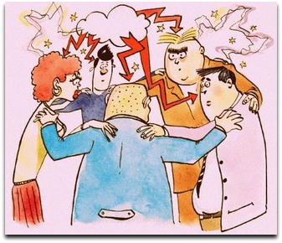
На першому етапі синектори формулюють і уточнюють "проблему, як вона дана". Особливістю цього етапу є те, що, як правило, ніхто із учасників сесії, крім керівника, не посвячений у конкретні умови задачі. Вважається, що передчасне конкретне формулювання задачі утруднює абстрагування, не дає можливості вийти із звичайного ходу мислення.

Slide 15

На другому етапі формулюють "проблему, як її розуміють". Розглядають можливість перетворити незнайому і незвичну проблему у ряд більш звичних задач. Кожний учасник повинен знайти і сформулювати одну із цілей поставленої проблеми. По суті, на цьому етапі проблеми діляться на підпроблеми.

Slide 16

На третьому етапі ведеться генерування ідей. Починається "екскурсія" по різним галузям техніки, живої природи, психології тощо для виявлення того, як аналогічні проблеми розв'язуються в задачах, далеких від поставленої проблеми.
На четвертому етапі проводиться критична оцінка ідей експертами.

Slide 17

Робота з підготовки синектичних груп йде з 1955 року. За цей час було підготовлено дуже велика кількість ефективно працюючих фахівців. Синектика успішно намагається перетворити деякі несвідомі механізми у свідомі так, щоб вони спрацьовували б відразу, як тільки в них з'являється необхідність. Найбільш ефективна робота синектиків в області пошуку ідей нових товарів, у створенні ефективної і незвичайної реклами.

